Slide 1
Работа в парах «Соберите пазлы»

Slide 2
В чем особенность этих предложений?
1) Деревца на берегу стоят, прижавшись друг к другу.
2) Отражаясь в воде, тонкие деревья кажутся длинными-длинными.
3) Разлившись вокруг, «большая» вода говорит о начинающейся работе природы.
4) Легкие светлые облака тихо плывут по небу, придавая пейзажу еще больше прелести, воздушности и поэтичности.
5) Широко вокруг разлилась весенняя вода, затопив берёзовую рощу

Slide 3
Что называется деепричастным оборотом?
Каким членом предложения является деепричастный оборот?

Slide 4
Обособление обстоятельств

Slide 5
Деепричастный оборот – деепричастие с зависимыми словами.
Деепричастие – часть речи, образованная от глагола, отвечает на вопросы что делая? что сделав? не изменяется.
Деепричастие и деепричастный оборот в предложениях являются обстоятельством.

Slide 6
Запишите в тетрадь предложение и расставьте знаки препинания
Старая утка выбралась на чистую воду испуганно оглядываясь и тревожными криками подзывая к себе утят.

Slide 7
Старая утка выбралась на чистую воду , испуганно оглядываясь и тревожными криками подзывая к себе утят.

Slide 8
Сколько в этом предложении деепричастных оборотов?
Почему же знаки препинания поставлены по-другому?
Старая утка выбралась на чистую воду, тревожными криками подзывая к себе утят, и, испуганно оглядываясь, поплыла вдоль залива.

Slide 9
Левитан работал не покладая рук.
Как вы понимаете слова не покладая рук?
Чем является это словосочетание?

Slide 10
НЕ ПОКЛАДАЯ РУК. Усердно, без устали, не переставая (делать что-либо) (Фразеологический словарь А. И. Молотков)

Slide 11
А когда обстоятельства выделяются, а когда нет. Создайте в группах схемы или таблички Создайте в группах схемы или таблички

Slide 12
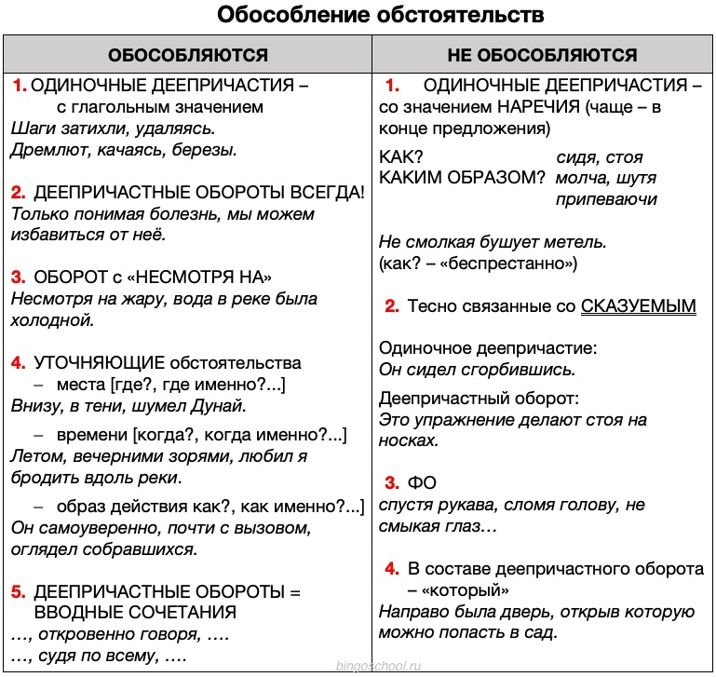

Slide 13
ОГЭ задание №9
Среди предложений 14–18 найдите предложение с обособленным обстоятельством.
(14)Но он даже не оглянулся. (15)Я видел, что он узнал меня, но не хотел узнавать человека, которого считал лучшим другом, который предал его, бросив на произвол судьбы. (16)Эта встреча была неприятна ему…
(17)Мне было стыдно. (18)Весь следующий день я думал о Шарике, пытался убедить себя, что не очень виноват в случившемся: куда я мог его тогда взять, ведь я сам не знал, куда мне приткнуться.

Slide 14
Прочитайте предложение с деепричастным оборотом из рассказа А. П. Чехова «Жалобная книга».
Подъезжая к сией станции и глядя на природу в окно, у меня слетела шляпа.
Из-за чего фраза выглядит смешной?

Slide 15
Правильно: Подъезжая к станции и глядя на природу в окно, я потерял шляпу.
Шляпа, конечно же, не могла сама подъезжать к станции и глядеть в окно. Подъезжал и глядел кто-то, у кого слетела шляпа. …
А. П. Чехов этой фразой дает понять, что запись сделал человек необразованный, плохо знающий русский язык.
Герой Чехова, сочинивший нелепое предложение про шляпу, подъезжавшую к станции, не учел одного очень важного правила. Какого?

Slide 16
Весенняя вода разлилась, затопив березовую рощу.
↓ ↓
основное действие добавочное действие
должно совершать одно лицо
(т.е. один субъект действия)
(вода разлилась, и она же затопила)

Slide 17
Прочитайте предложения с речевыми ошибками из сочинений ваших сверстников, исправьте ошибки
Открыв окно, в мою комнату ворвался запах прелой листвы.
Смотря на эту картину, в душе моей появляется спокойствие и радость.

Slide 18
Открыв окно, я впустил в комнату запах прелой листвы.
Смотря на эту картину, я ощущаю спокойствие и радость

Slide 19
Что мы повторили сегодня на уроке?
При каких условиях необходимо выделять/не выделять знаками препинания деепричастные обороты?
Какие выводы вы сделали для себя?

Slide 20
Домашнее задание
найти и выписать из художественных текстов предложения с обстоятельствами, выраженными деепричастиями и деепричастными оборотами. Объяснить постановку знаков препинания.

